Slide 1


III. FANNI OʻQITISHGA ZAMONAVIY YONDASHUVLAR
3.7.2.Mavzu: Boshlang'ich ta'limda sinf rahbarining ma'naviy-ma'rifiy ishlarni tashkil etishi
(2soat amaliy)
Karimova Nargiza Raximovna
MBMTM kafedra mudiri, Pedagogika fanlari bo’yicha falsafa doktori (PhD) v.b professor

Slide 2
Reja:
1. Ma'naviy-ma'rifiy ishlar - ta'rifi va vazifalari
2. Sinf rahbarining ma'naviy-ma'rifiy ishlarni
tashkil etish metodlari
3. O'quvchilarning individual xususiyatlarini
inobatga olish

Slide 3

Sinf rahbari – oʻquvchilarni bir xil saviyada, bir xil yoshda, bilimi jihatidan ham teng boʻlgan jamoani boshqarib turuvchi pedagog.

Slide 4


Boshlang'ich ta'limda sinf rahbarining ma'naviy-ma'rifiy ishlarni tashkil etish — bu nafaqat o'quvchilarning bilimlarini oshirish, balki ularning ma'naviy va axloqiy rivojlanishini ta'minlashga qaratilgan faoliyatdir. Bunday ishlar, sinf rahbarining rahbarlik vazifasini bajarishda eng muhim jihatlardan biri hisoblanadi.

Slide 5

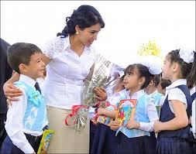
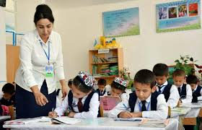
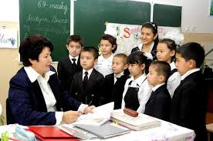
Sinf rahbarining roli va ahamiyati
Sinf rahbari ta'lim jarayonida muhim o'rin tutadi.
O'quvchilarga ma'naviy, axloqiy, va madaniy tarbiya berishda asosiy shaxs.

Slide 6

Ma'naviy-ma'rifiy ishlar ta’rifi
Sinf rahbarining vazifalari
Ma'naviy-ma'rifiy ishlar - ta'rifi va vazifalari
O'quvchilarda yuksak ma'naviy fazilatlarni shakllantirish.
Ta’lim-tarbiya jarayonida o’quvchilarning dunyoqarashi, axloqiy fazilatlari, insoniy qadriyatlari va ijtimoiy faolligini rivojlantirish maqsadida tashkil etilgan tizimli tarbiyaviy tadbirlar majmuasi
O'quvchilarda estetik va ekologik tarbiyani shakllantirish
O'quvchilarning ijtimoiy faolligini oshirish.
Yaxshi munosabatlar o'rnatish va ijobiy axloqni tarbiyalash.
O’quvchilarning bo’sh vaqtlarini mazmunli tashkil etish

Slide 7
Sinf tarbiyaviy soatlari maktab sharoitida tarbiyaviy ishlarni tashkil etishning asosiy shakllaridandir.
Sinf tarbiyaviy soatlari quyidagi uch asosiy tarkibiy qismlardan iborat boʻladi:
ma’rifiy;
baholovchi;
yoʻnaltiruvchi.

Slide 8

Ma’rifiy tarkibiy qismda: oʻquv dasturlaridan tashqari, oʻquvchilarning etik, estetik, ruhiy tushunchalarni, fantexnika, xalq xoʻjaligi, dunyo voqealarini boyitib, kengaytirib borishdan iborat ishlar amalga oshiriladi.

Slide 9
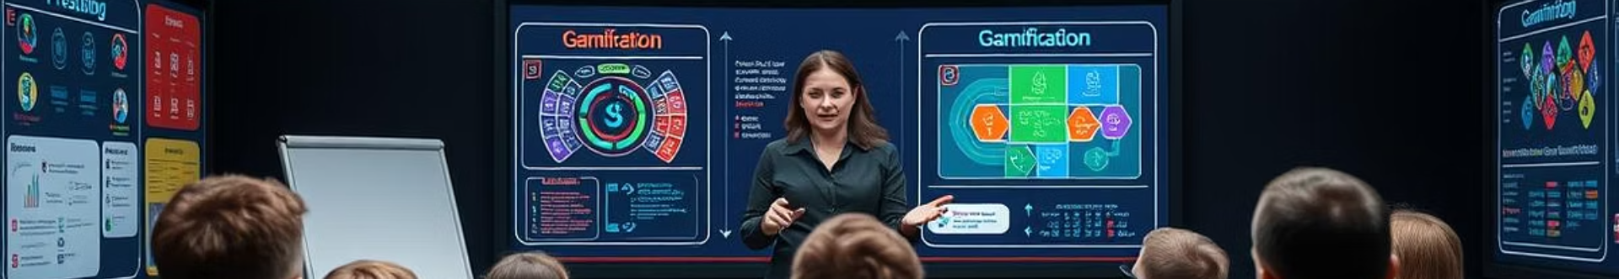
Baholovchi tarkibiy qismda: oʻquvchilarda atrof-muhitga muayyan munosabatda boʻlish, undagi moddiy va ma’naviy boyliklarimizning bahosi, ahamiyati va qadr-qimmati, mehnat kishilari va Vatanimiz himoyachilarining shon-shuhrati, ona Vatanimizning, ulugʻ xalqimizning shuhrati haqidagi tegishli tushunchalarni hosil qilish va mustahkam qaror toptirishdan iborat sifatlar roʻyobga chiqariladi.
Yoʻnaltiruvchi tarkibiy qismda: oʻquvchilarning mavjud hayot haqidagi bilim va tushunchalari toʻgʻri, maqsadga muvofiq yoʻnaltirilib, teranlashtirilib, ularning hayotiy tajribasi, axloqi, boʻlgʻusi turmush yoʻlini toʻgʻri tanlashdek hayotiy faoliyatlari, unda tutgan mavqelari faollashtirilib, boshqarilib boriladi.

Slide 10
Darsdan tashqari tadbirlar turlari
Ma'naviy-axloqiy
Sport
Madaniy-ma'rifiy
Mehnat ta'limi

Slide 11
Darsdan tashqari tadbirlar turlari
Mavzuli kechalar
Ma'naviy-axloqiy
Davra suhbatlari
Adabiy
uchrashuvlar

Slide 12
Teatr va muzey
tashriflari
Madaniy-
ma'rifiy
Konsertlar

Slide 13
Musobaqalar,
estafetalar
SPORT
Sport o'yinlari

Slide 14
Hasharlar
MEHNAT
TA’LIMI
Hunarmandchilik
to'garaklari

Slide 15


E’tiboringiz
uchun
raxmat!

